Slide 1



2025年10月
北非三国
Notes:
今天的北非或许难以让人想到 「基督教」，但是公元1世纪的北非，是基督教发展重镇。
特土良是北非的迦太基人，居普良、奥古斯丁是阿马齐格人； 而阿马齐格人是北非原住民，这片土地是基督信仰传向万民的见证之一。
这个月我们要为北非的阿尔及利亚、突尼西亚及摩洛哥祷告，愿基督的名再次被高举。

Slide 2
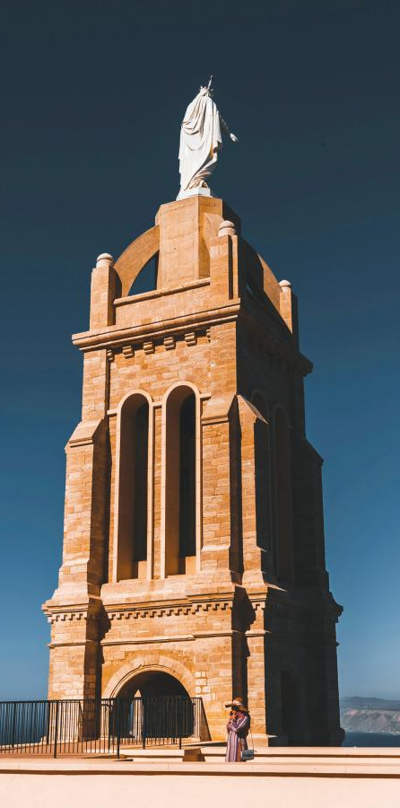


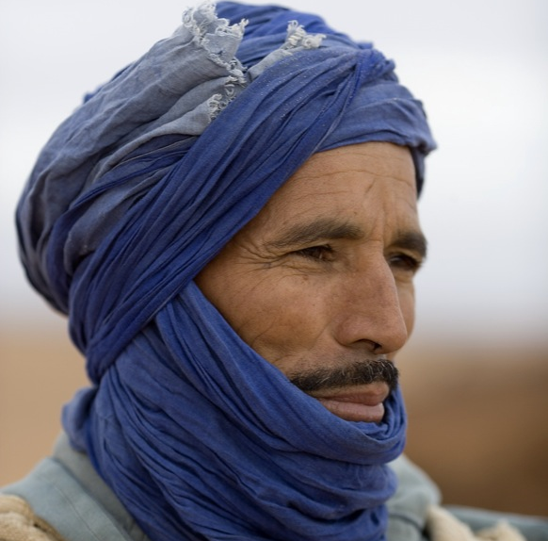
阿尔及利亚
Algeria
人口：4616 万 宗教：99% 逊尼派穆斯林，基督徒少于1%
封闭、专权、保守，难以获得签证
经济结构单一，依赖天然气和石油出口
发展维艰，建设陈旧、缺乏管理、经济落后
Notes:
1）人口与宗教
人口：4616 万人。阿尔及利亚是伊斯兰教国家，属于北非地域大国及中等强国。
阿尔及利亚 99% 民衆属于逊尼派穆斯林，基督徒只占不到 1% 人口。
基督教在 9 世纪消失无踪，到了十二世纪，没有任何基督徒或基督教会留存下来。
2）封闭的地中海国家
封闭、专权、保守是阿尔及利亚的标签，外国人难以获得签证进入阿尔及利亚。
有人形容阿尔及利亚为北非的朝鲜——军方把持政治，以阴谋论揣度世界，不信任任何一方， 并用反犹主义和伊斯兰主义来分裂和统治国家。
现任阿尔及利亚总统被认为是军方扶持的傀儡人物。
3）经济结构单一
阿尔及利亚的经济非常依赖天然气和石油出口，因此政府一直想要让国家经济结构多样化。
法国、意大利、西班牙和中国是阿尔及利亚贸易进出口的合作好伙伴。
4）发展之路举步维艰
阿尔及利亚从独立、1990 年代内战、2011 年阿拉伯之春、2014 年全球油价下跌，到 2020 年新冠疫情世界大停摆，经历无数磨难。
虽然贵为非洲最大的天然气生产国，产量世界第四大，但国家建设陈旧落后、缺乏管理、经济不发达，富裕程度属于全球中段班，介于南非和蒙古的水平。

Slide 3
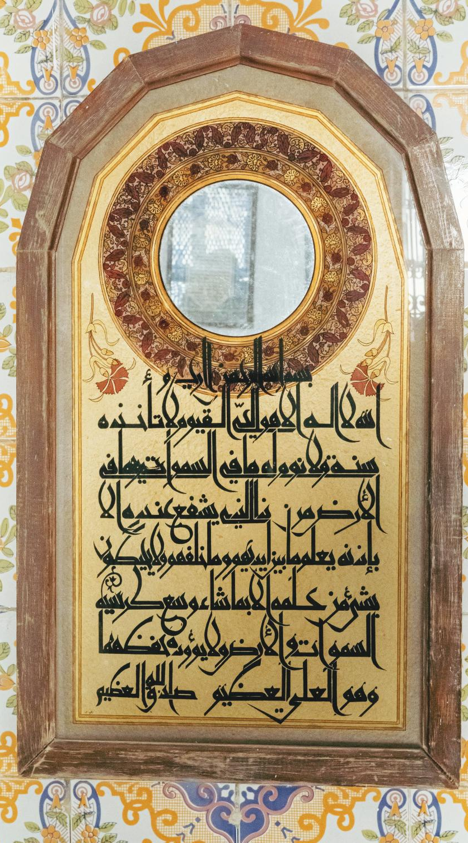

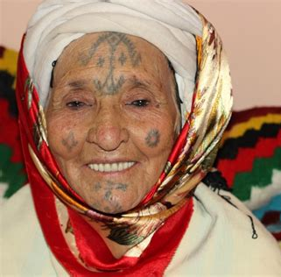
突尼西亚
Tunisia
人口：1220 万人 宗教： 99% 逊尼派穆斯林， 福音派基督徒约三千多人
迦太基是北非最重要的基督教中心， 基督教教父：特土良、居普良、奥古斯丁
「阿拉伯之春」发源地
持续十年的紧急状态
Notes:
1）人口与宗教
人口：1220 万人，99% 民衆属于逊尼派穆斯林。
其他宗教包括基督教、犹太教、巴哈伊教和无神论。目前，福音派基督徒约有三千多人。
2）消逝的基督教灯塔
突尼西亚的迦太基是北非最重要的基督教中心，曾经孕育出几位重要基督教教父：
第一位提出「三位一体」概念的特土良
面对逼迫仍然说出「感谢上帝」的居普良
曾在迦太基求学及任教的奥古斯丁
公元 397 年在迦太基召开的大公会议确认新约的 27 卷书
伊斯兰教在七世纪兴起，北非教会遭受沉重打击，许多信徒殉道或改信伊斯兰教。
越来越小的基督徒群体不断在逆境中挣扎求存，直到十五世纪几乎再也没有基督徒。
3）「阿拉伯之春」发源地
2011 年，突尼西亚青年抗议自焚，引发茉莉花革命，点燃阿拉伯各国的起义运动，即「阿拉伯之春」。
突尼西亚是当中唯一推翻专制政府，建立民主的国家。
4）持续十年的紧急状态
2015 年，突尼西亚发生了总统卫兵遇袭事件，从此全国进入进入紧急状态。
至今政府仍然禁止大型集会、严格审查媒体、实施宵禁，影响人民的基本自由，也强力打压反对派和其他批评者的声音。

Slide 4
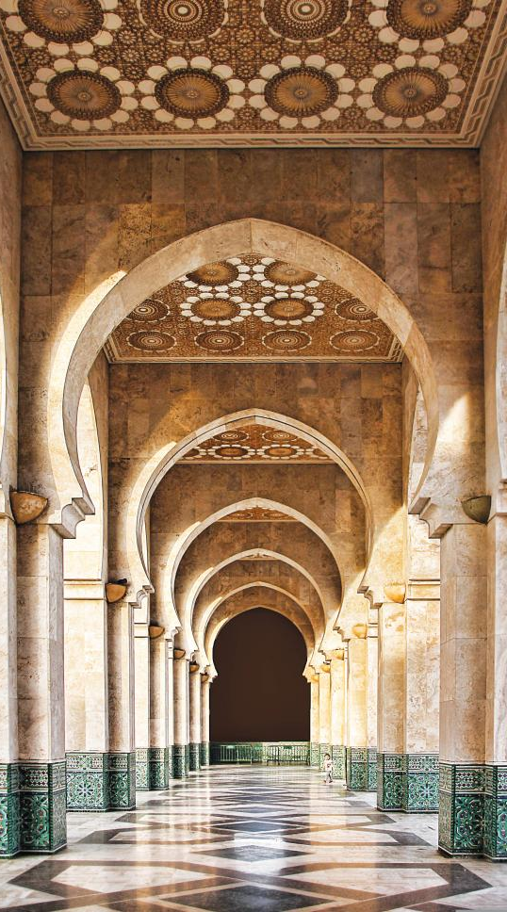

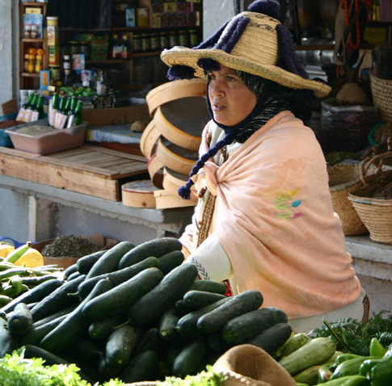
摩洛哥
Morocco
人口： 3771 万人 宗教：99% 逊尼派穆斯林， 福音派基督徒约 4 万人
拥有多元民族，大部分自认爲是阿拉伯人
与西撒哈拉人，五十年战争持续至今
主要经济来源是旅游业，与突尼西亚竞争
Notes:
1）人口与宗教
人口：3771 万人，99% 民衆属于逊尼派穆斯林。
其他宗教包含什叶派、伊巴德派、巴哈伊信仰和基督教。
基督教是摩洛哥第二大宗教，不过基督徒多数为外国技术移民，福音派基督徒约 4 万人。
2）自认爲是阿拉伯人
摩洛哥拥有多元民族，如阿马齐格人、东方的腓尼基人、撒哈拉以南的非洲黑人和北方的罗姆人、安达卢西亚人及犹太人等等。
但由于阿拉伯文化占主导地位，因此大部分摩洛哥人会称自己为阿拉伯人。
3）五十年战争
摩洛哥于 1975 年吞并前西班牙殖民地西撒哈拉（Western Sahara），与波利萨里奥阵线（Polisario Front）撒哈拉人起冲突，战争直到今天未止息。
4）与突尼西亚抢游客
摩洛哥主要经济来源是旅游业。2023 年，国际游客人数为 1,450 万，收入超过一亿迪拉姆，创历史新高。
目前，摩洛哥政府积极开发徒步旅行以及沙漠旅游，要与突尼西亚在旅游业中一决高下。

Slide 5

代祷事项
Prayer
认识耶稣：求神打开他们的心眼， 看见耶稣就是唯一的道路、真理、生命。
对话机会：求神赐给基督徒智慧与爱心， 与三国民族朋友相处时，见证基督。
宣教士与本地基督徒：求神保守他们的信心， 使他们刚强壮胆，持续见证基督。
Notes:
1）认识耶稣
北非三国都是穆斯林国家，大部分人信奉伊斯兰教。求神打开他们心眼，使他们能看见耶稣就是唯一的道路、真理、生命。
2）对话机会
求神赐给基督徒智慧与爱心，在与北非三国多个民族的朋友相处时，能见证基督。
求圣灵带领，使基督徒的言语能够温柔而带有能力。
3）宣教士与本地基督徒
在北非三国传福音是一件很危险的事，许多宣教士与本地信徒会面临逼迫与监禁。
求神保守他们的信心，使他们刚强壮胆，持续见证基督。

Slide 6
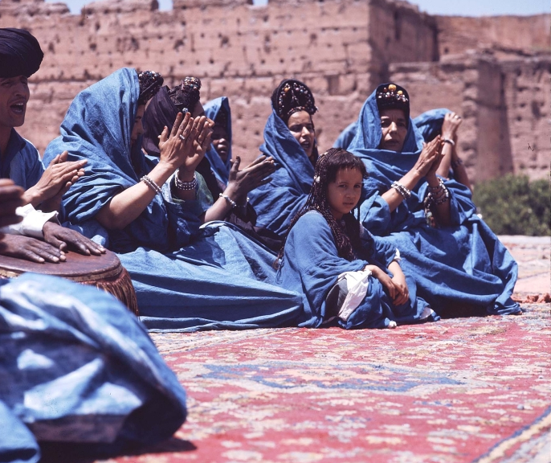

让我们同心为北非三国祷告

Slide 7
亲爱的天父， 祢昔日如何呼召旷野中的子民， 今日也照样呼召阿尔及利亚、突尼西亚和摩洛哥的人归向祢。 传福音的脚步在这里寸步难行， 许多牧者与信徒常常面对逼迫、监禁与教会被关闭的窘迫， 但求祢成为他们的力量， 愿他们处处受困，却不被捆住；遭受迫害，却不被撇弃。 恳求主记念那被忽略的少数民族，他们孤单无声，被忽视也被排挤。
愿祢医治他们的伤痕，亲自寻见他们， 让他们知道自己不再是被遗忘的一群，而是祢所拣选的儿女， 愿他们在基督里得享永恒的救恩与盼望。 奉主耶稣基督的名求，阿们！

Slide 8
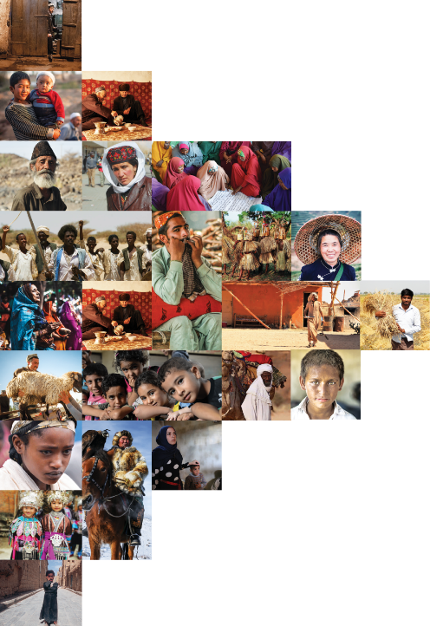


不再是个人的祷告，我们开始一起祈祷。 30分钟，生活再忙碌的人都能找到时间参与。

Slide 9



Slide 10



